Slide 1
Latein
Am HCG Beilstein

Slide 2



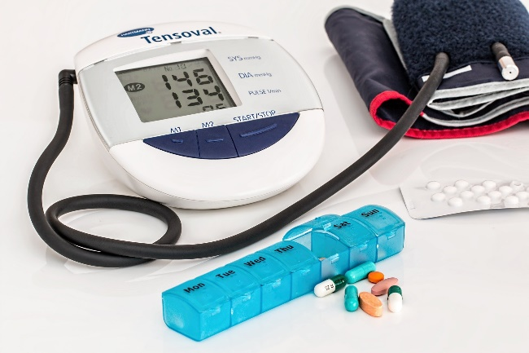
Latein
Warum haben viele Produkte so seltsame Namen?
QUI INTELLEGIT LINGUAM LATINAM, INTELLEGIT MUNDUM!
Multivitamin
Was bedeutet eigentlich „Produkt“?
Was sagt Asterix und was hat er von den Römern gelernt?
Womit beschäftigt sich ein „Jurist“??
Warum sind medizinische Fachbegriffe meist auf Latein?
© Ehapa-Verlag

Slide 3
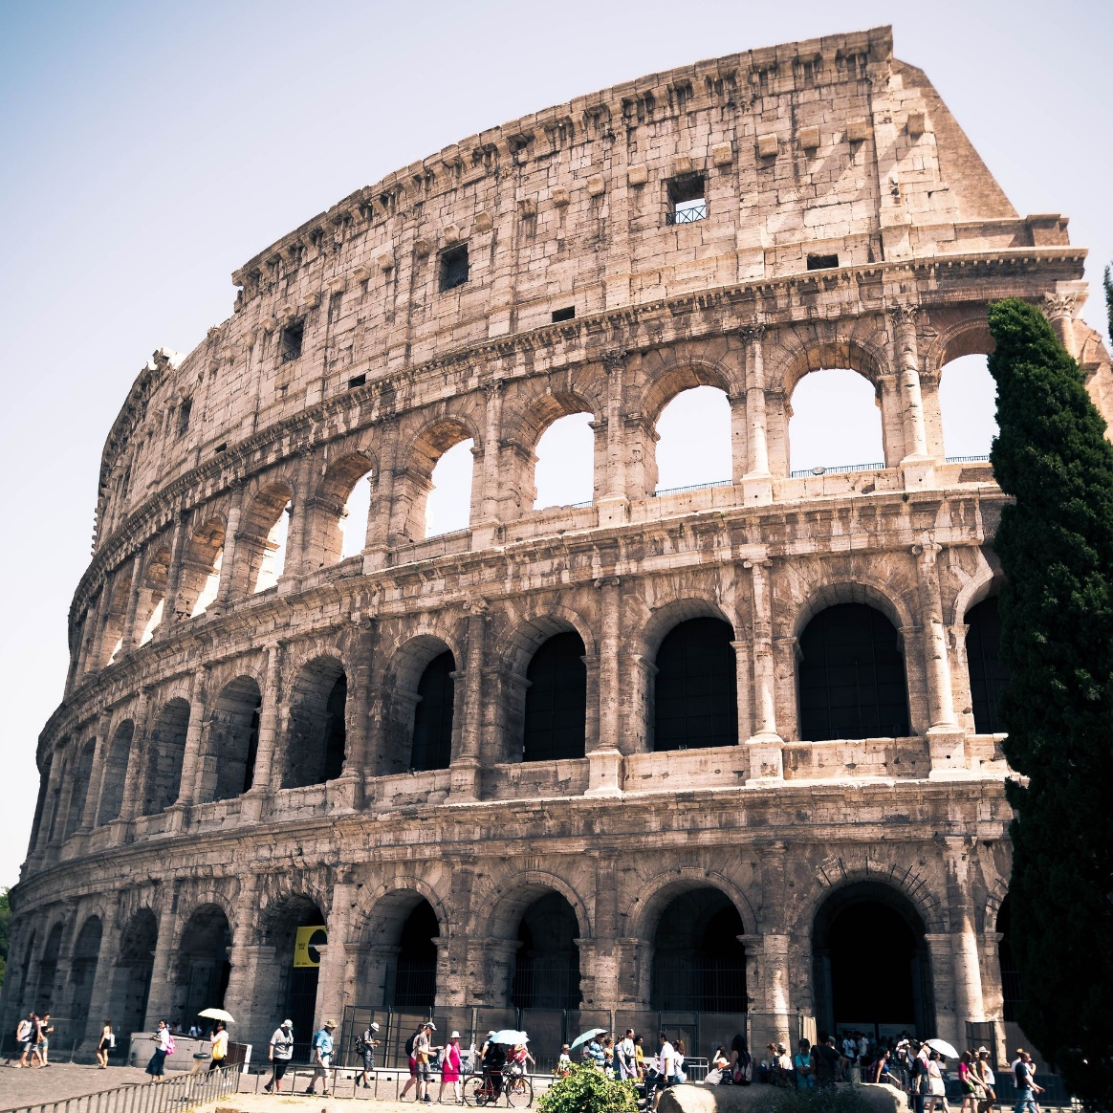
Latein
Willst du all diese Fragen beantworten können?
Am HCG Beilstein kannst du Latein als zweite Fremdsprache ab Klasse 7 lernen.
Wir freuen uns auf dich!

Slide 4
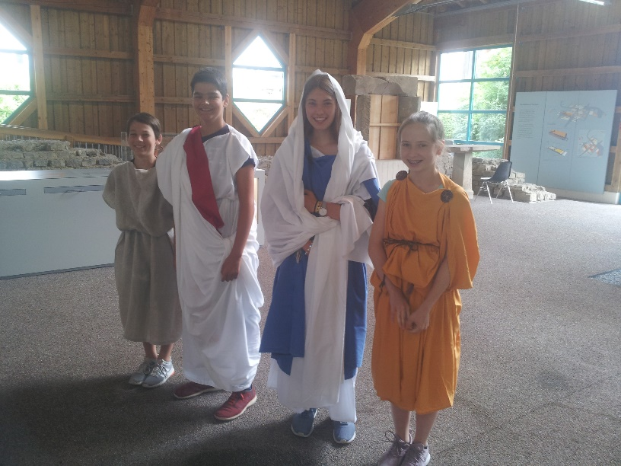
Warum Latein?
Der Unterricht ist abwechslungsreich und spannend:
Römisches Leben, Römische Geschichte, Götter der Römer, …
und das erkunden wir auch selbst z.B. auf Ausflügen
Latein ist DIE europäische Sprache und lebt weiter
in Französisch, Spanisch, Italienisch, ...
Wir lernen Grundlagen und Zusammenhänge
von Sprache(n)
→ Wer Latein versteht, versteht die Welt!
Besuch des Römerhauses Walheim

Slide 5
Was tot ist, kann niemals sterben!
Heraus-forderungen
Gewinn
Bedeutung
Latein ist DIE Sprache der europäischen Kultur (Fremdwörter, Fachbegriffe, Wissenschaft, Medizin, Biologie etc.)
Sprungbrett für andere romanische Sprachen (Italienisch, Französisch, Spanisch)
War über Jahrhunderte die Sprache der Wissenschaft, Kirche und Gebildeten
Muttersprachliche Kompetenzen werden verbessert (deutsche Grammatik, Ausdrucksfähigkeit, Stilbewusstsein)
Logik und Struktur von Sprache werden durchdrungen
Heutige Kulturen und Gepflogenheiten werden im Spiegel der römischen Kultur beleuchtet
Latinum (nach Klasse 11)
Primär ein schriftlicher Spracherwerb (dafür ist die Aussprache keine Schwierigkeit)
Regelbasierte und sehr strukturierte Grammatik
Sorgfältiges Lesen und genaues Arbeiten wird geübt (in vielen Berufsfeldern von Vorteil)

Slide 6
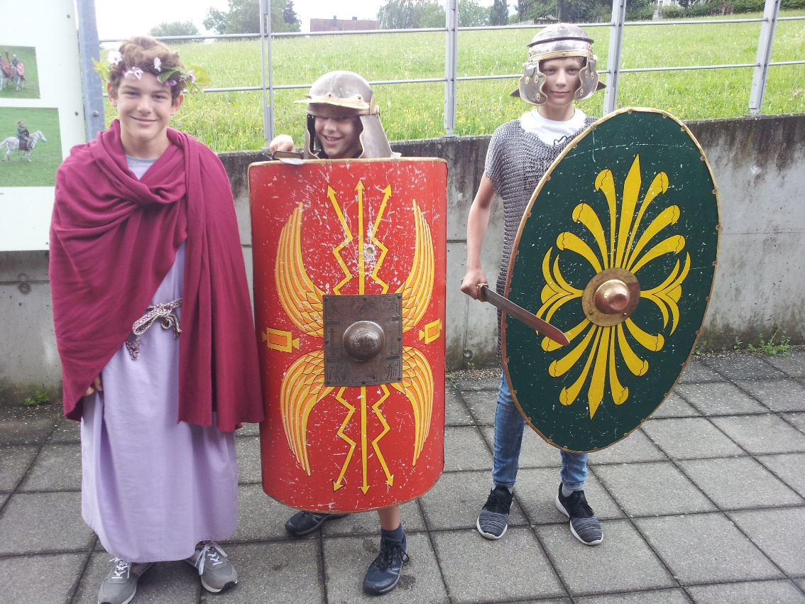
Latein
Discipuli linguae Latinae vos salutant!
Besuch des Limesmuseums Aalen

